Slide 1
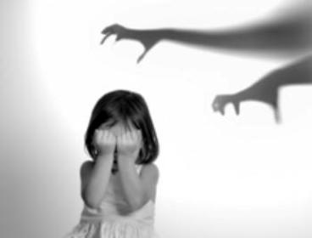
Làm sao để bảo vệ con

Slide 2


Slide 3
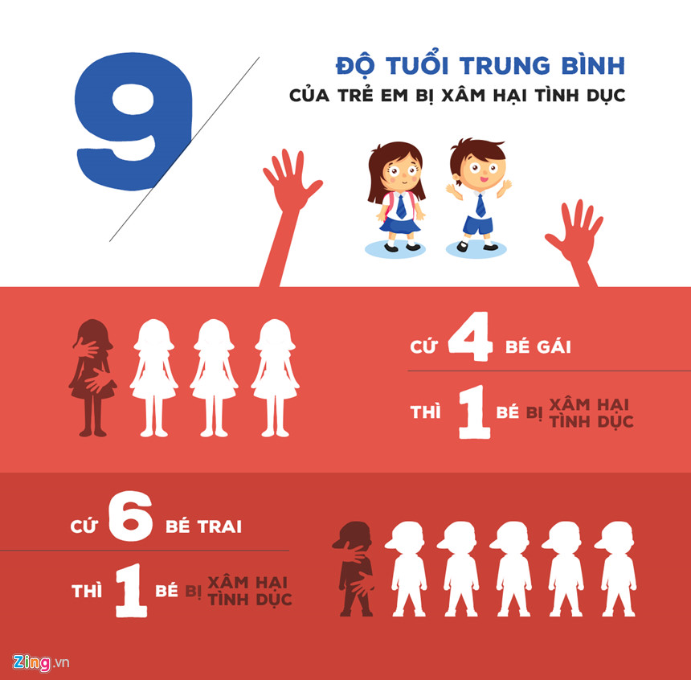

Slide 4
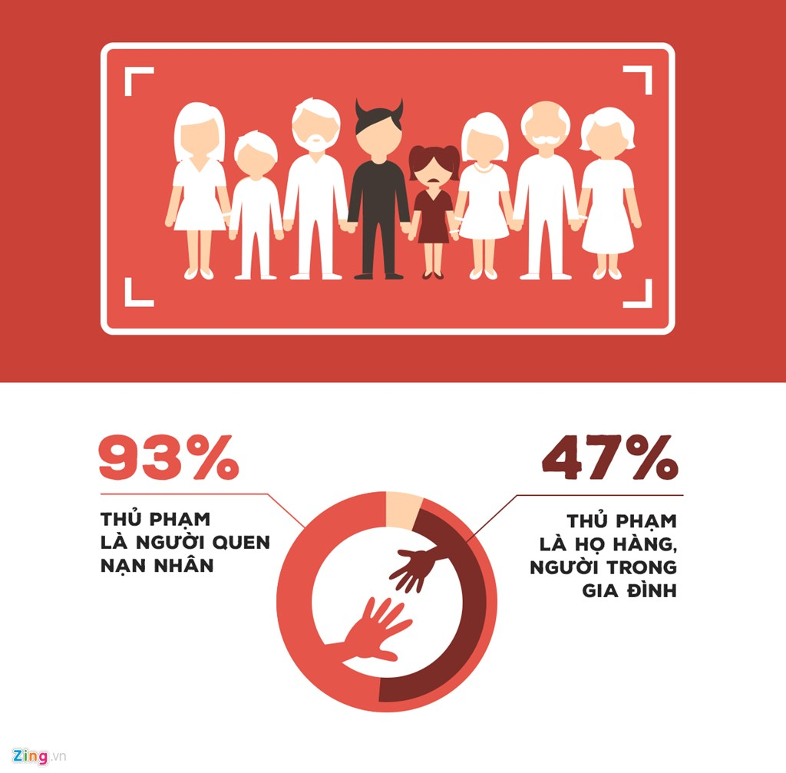

Slide 5
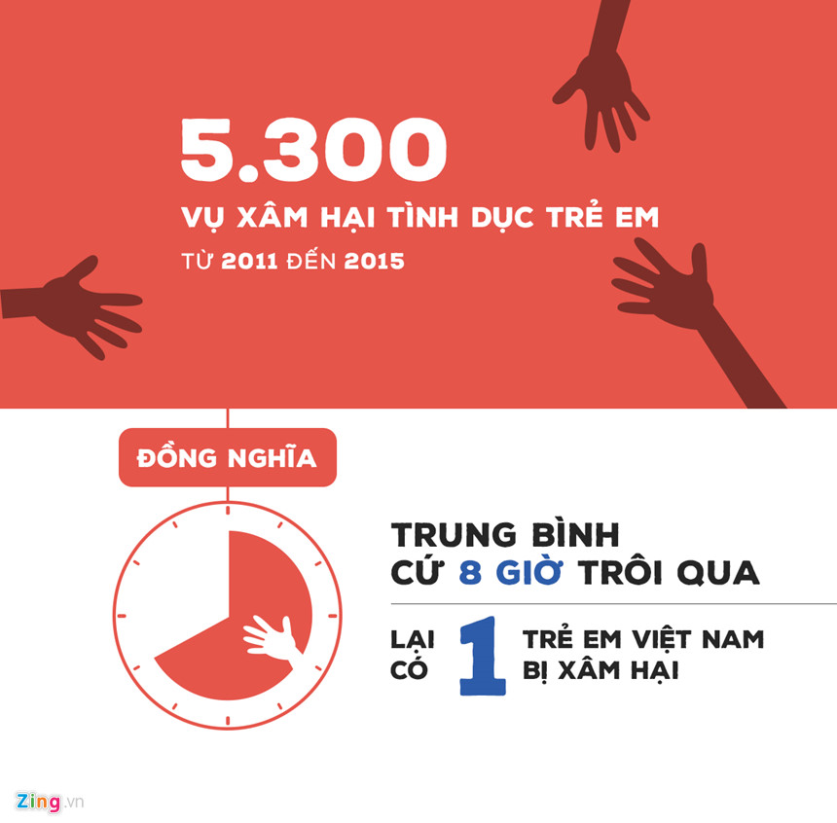

Slide 6
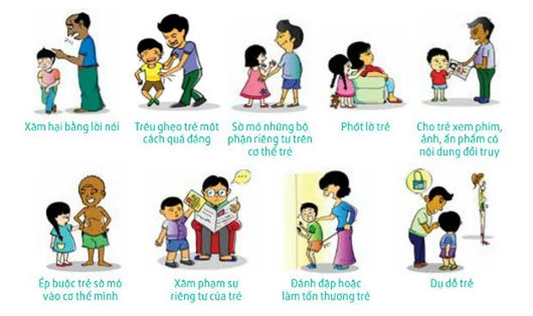

Slide 7
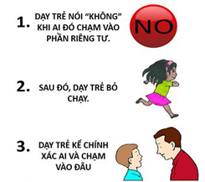

Slide 8

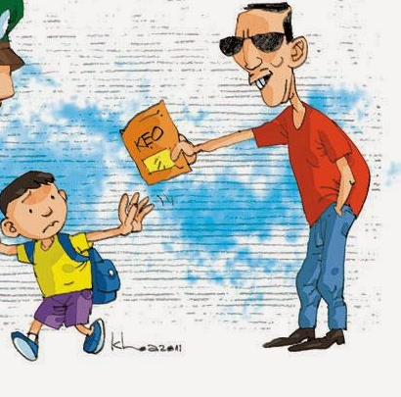

Slide 9
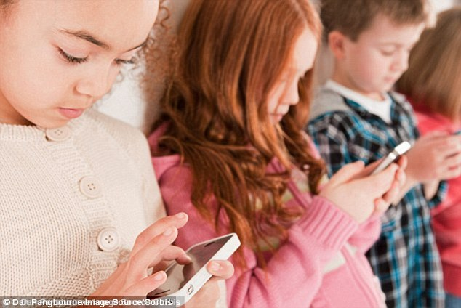
50% trẻ em xem nội dung người lớn và bạo lực trên mạng

Slide 10
Đến hết lớp 9, khoảng 10% học
sinh đã từng quan hệ tình dục
hết lớp 12 thì con số này là 39%
10% học sinh THPT báo cáo đã từng quan hệ với từ 3 người trở lên.

Slide 11
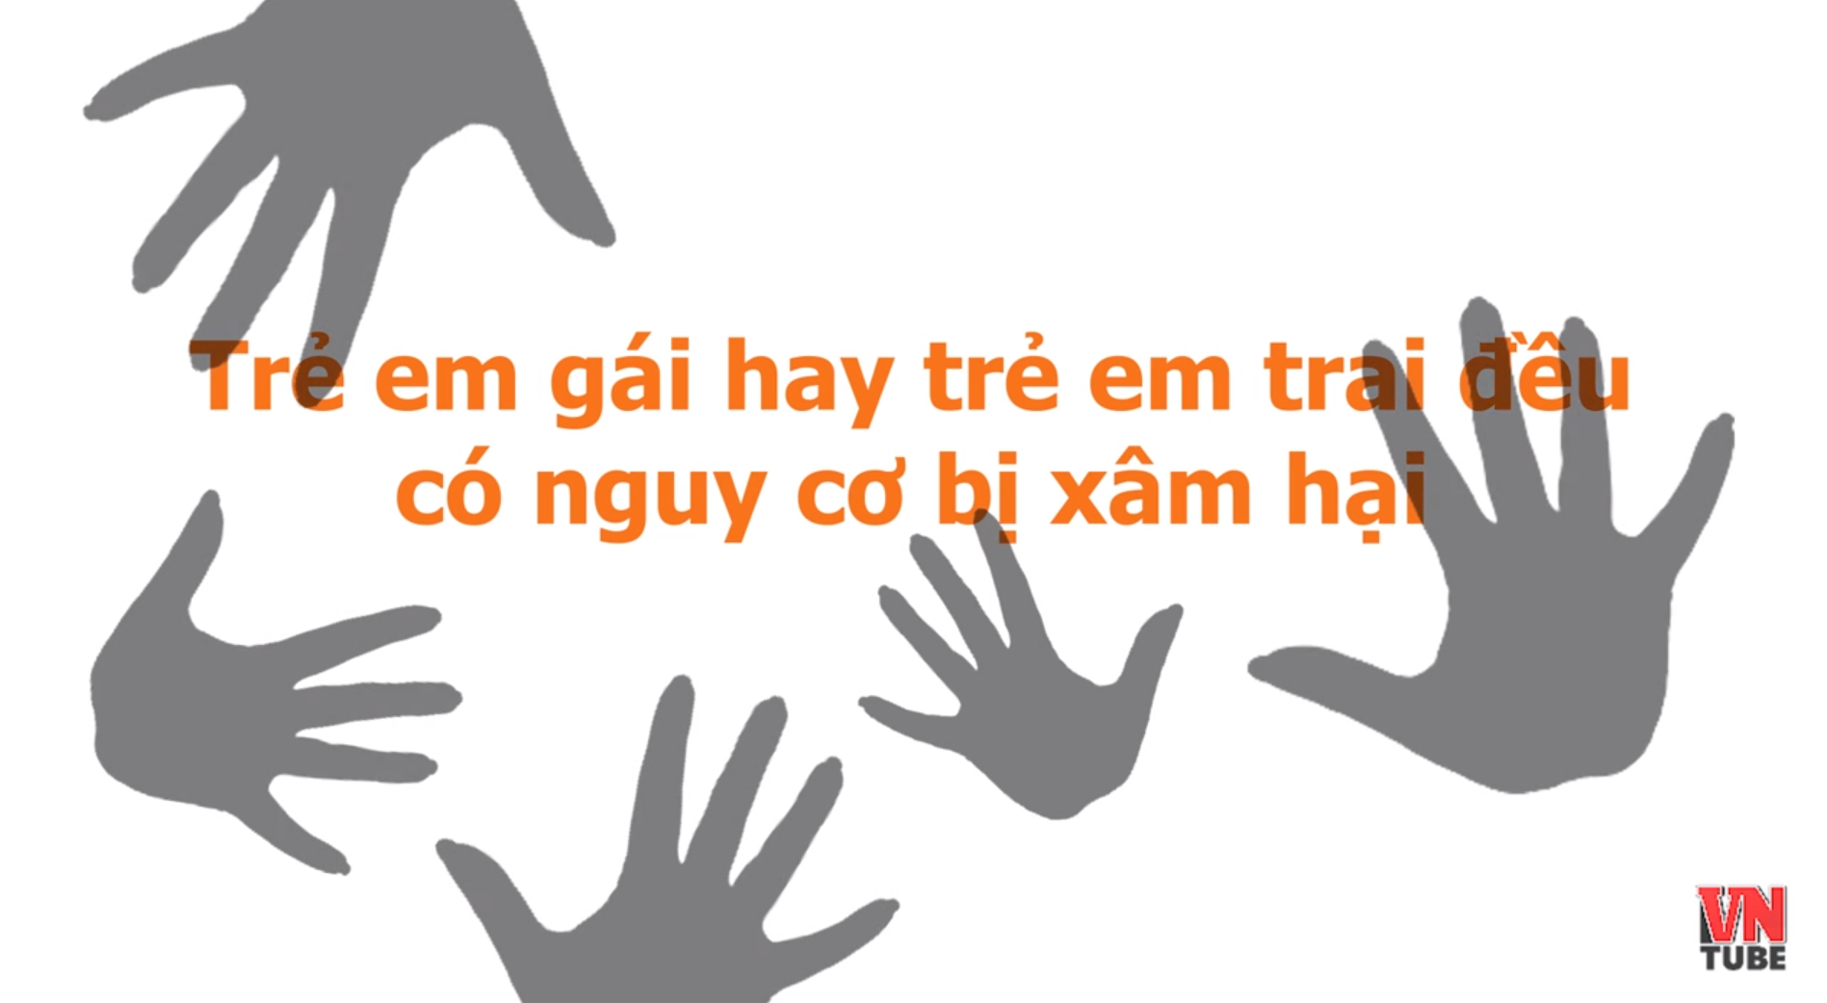

Slide 12
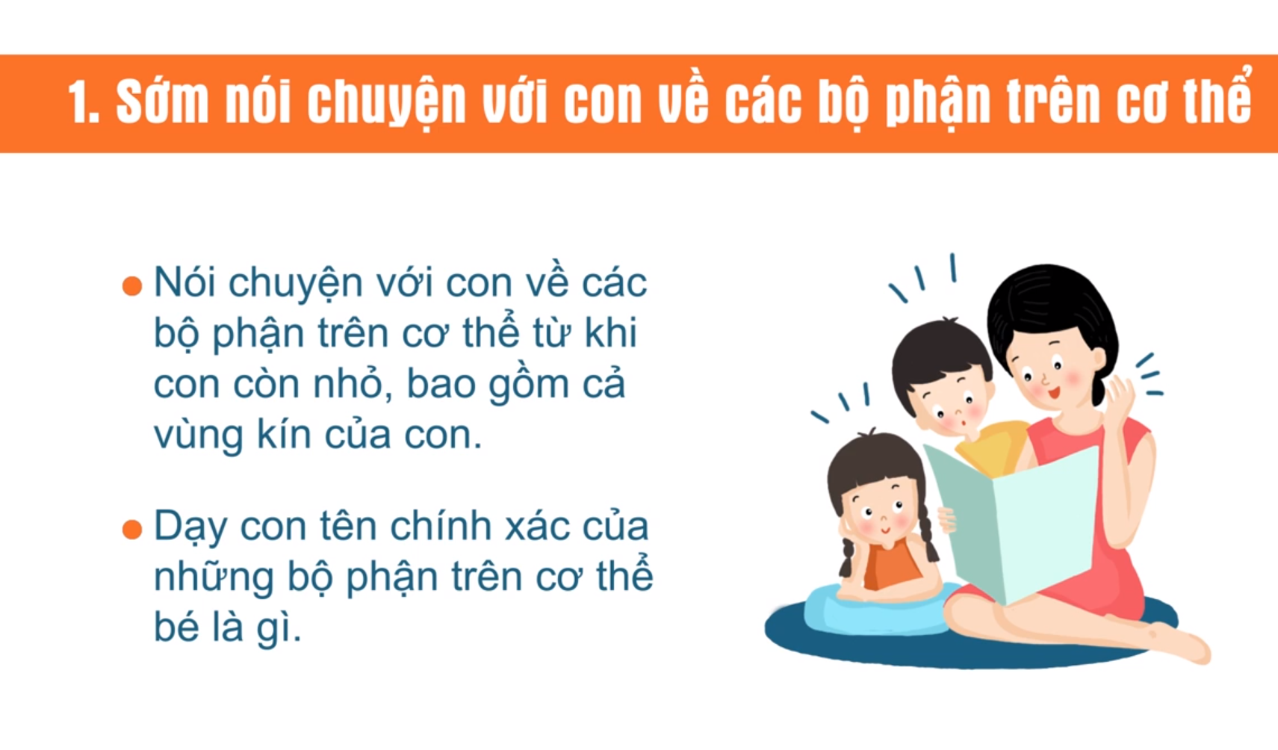

Slide 13
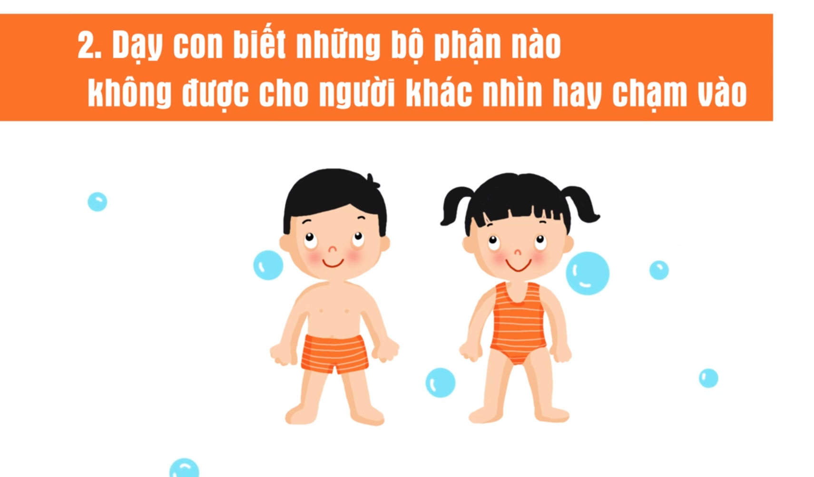

Slide 14


